Slide 1
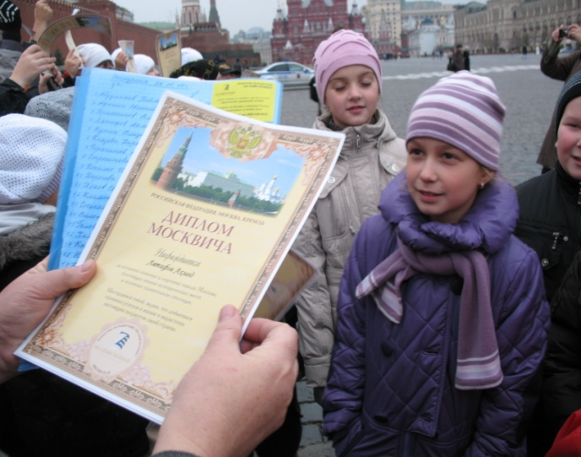
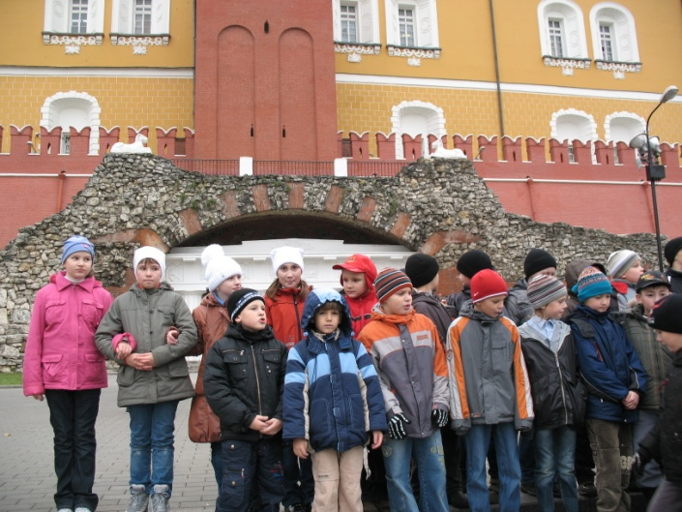
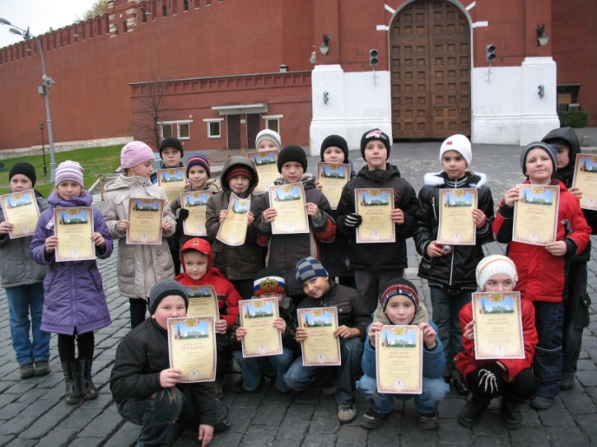
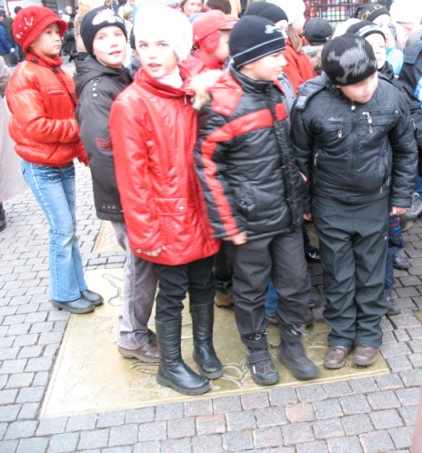
Приложение к теме «Посвящение в москвичи»
Экскурсовод на Красной площади вручает участникам экскурсии «Диплом москвича»
У грота
После вручения дипломов. Фотография на память.
Загадываем желания

